Slide 1
二つのものを比べてみよう
Practice 比較

Slide 2

Time
Money
important

Slide 3
Math
English
difficult

Slide 4
Baseball
Soccer
popular

Slide 5
Trains
Buses
useful

Slide 6
Skiing
Snowboarding
interesting

Slide 7
Animation movies
Love stories
moving

Slide 8
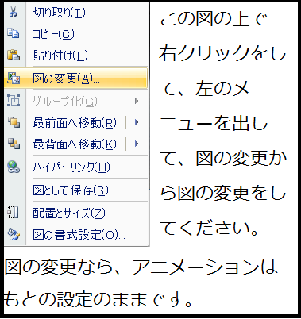
能年玲奈
(NOUNEN Rena)
剛力 彩芽
(GORIKI Ayame)
beautiful

Slide 9
二つのものを比べてみよう
Answer

Slide 10
Time
Money
Time is more important than money.
Money is more important than time.

Slide 11
Math
English
Math is more difficult than English.
English is more difficult than Math.

Slide 12
Baseball
Soccer
Baseball is more popular than soccer.
Soccer is more popular than baseball.

Slide 13
Trains
Buses
Trains are more useful than buses.
Buses are more useful than trains.

Slide 14
Skiing
Snowboarding
Skiing is more interesting than Snowboarding.
Snowboarding is more interesting than skiing.

Slide 15
Animation movies
Love stories
Animation movies are more moving than love stories.
Love stories are more moving than animation movies.

Slide 16
能年玲奈
(NOUNEN Rena)
剛力 彩芽
(GORIKI Ayame)
Rena is more beautiful than Ayame.
Ayame is more beautiful than Rena.

Slide 17
Star Wars
Terminator
Star Wars is more exciting than Terminator.

Slide 18
二つのものを比べる言い方（ややスペルの長いもの）
×
Star Wars is exciting.
Star Wars is excitinger.
Star Wars is more exciting.
スターウォーズはよりわくわくするんだ。
何と比べて？
Star Wars is more exciting than Terminator.
スターウォーズはターミネーターと比べてよりわくわくするんだ。
Point
①～よりという意味を加えるために
形容詞 や 副詞 の前に more をつけます。
②だれ（何）と比べてなのかを表すために than を使います。
③やや長いスペルとは、母音 が２つ以上ある形容詞や副詞のこと。

Slide 19
綴りの長い形容詞・副詞とは？
erを付ける短いもの | moreを付ける長いもの
old | important
tall | difficult
long | popular
young | useful
large | interesting
fast | moving
cold | beautiful
big | exciting
easy | famous
実際に発音する母音の数が1つなのか、2つ以上なのかで分かれます。
綴りの上では、母音が２つ以上に見えるものもありますが、
２文字、３文字をひとまとめで、１つと考えている単語もあります。

Slide 20
すべてerを付ければいいのに何でこんなふうになってるの？
Why do people using English use both er and more?
It’s easy to use only er!

Slide 21
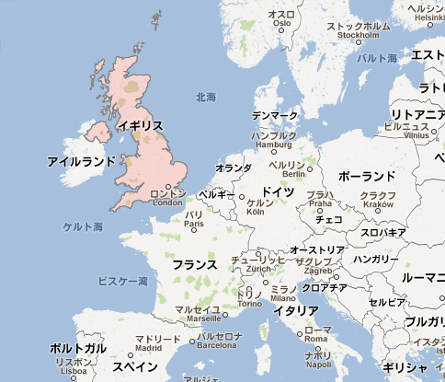
English is from England.
But･･･

Slide 22
Mixing a language used in England
with French and German made English.

Slide 23
Interesting, important, famous and etc
came from French.
More is added to words from French.
The grammar of French adds a word.
It’s the same rule.

Slide 24
二つのものを比べる言い方（ややスペルの長いもの）
×
Star Wars is exciting.
Star Wars is excitinger.
Star Wars is more exciting.
スターウォーズはよりわくわくするんだ。
何と比べて？
Star Wars is more exciting than Terminator.
スターウォーズはターミネーターと比べてよりわくわくするんだ。
Point
①～よりという意味を加えるために
形容詞 や 副詞 の前に more をつけます。
②だれ（何）と比べてなのかを表すために than を使います。
③やや長いスペルとは、母音 が２つ以上ある形容詞や副詞のこと。

